Slide 1
KEŞİF: Biyoinformatik
Bilgisayar Destekli İlaç Keşfi
Prof. Dr. Nuno S. OSORIO
Notes:
Herkese merhaba. Bu oturumda sürekli gelişen ve yeni terapötik ajanların geliştirilmesine yaklaşımımızı devrim niteliğinde değiştiren bir alan olan 'Bilgisayar Destekli İlaç Keşfi'nin büyüleyici dünyasına dalacağız.

Slide 2
Öğrenme Hedefleri
Tanımla
Hatırla
Açıkla
Bilgisayar metodolojilerinin ilaç keşfinin verimliliğini nasıl artırabileceğine vurgu yaparak yeni bir ilaç elde etmek için gereken üretim yolu
"hedef", "öncü molekül", "lider molekül", "ADMET özellikleri", "bilgi grafikleri" ve "SMILES" dahil olmak üzere alandaki ilgili terimler
ChEMBL'in ne olduğu ve moleküller ile hedefleri arasındaki etkileşimleri anlamaya nasıl yardımcı olabileceği
Notes:
Bu sunumun sonunda, bilgisayar metodolojilerinin ilaç keşfinin verimliliğini nasıl artırabileceğine vurgu yapılarak, yeni bir ilaç elde etmek için gereken başından sonuna olan genel süreci daha iyi anlayacaksınız. Ayrıca, alandaki bazı temel terimleri tanımlayacağız ve ChEMBL gibi veritabanlarının rolünü tartışacağız.

Slide 3
Sunum İçeriği
İlaç Keşfinin Bütüncül Süreci
Hedef Tanımlama
Tanımlama Bilgi Grafikleri
ADMET Özellikleri
Veri tabanlarının Rolü
Notes:
Keşif aşamasının bu ikinci oturumunda biyoinformatiğin rolünü kavramaya çalışacağız. Bu kapsamda İlaç Keşfinin Bütüncül Sürecini kavramak amacıyla bir giriş yaptıktan sonra hedef Tanımlama, Tanımlama Bilgi Grafikleri, ADMET Özellikleri ve Veri tabanlarının Rolü konuları üzerinde duracağız.

Slide 4
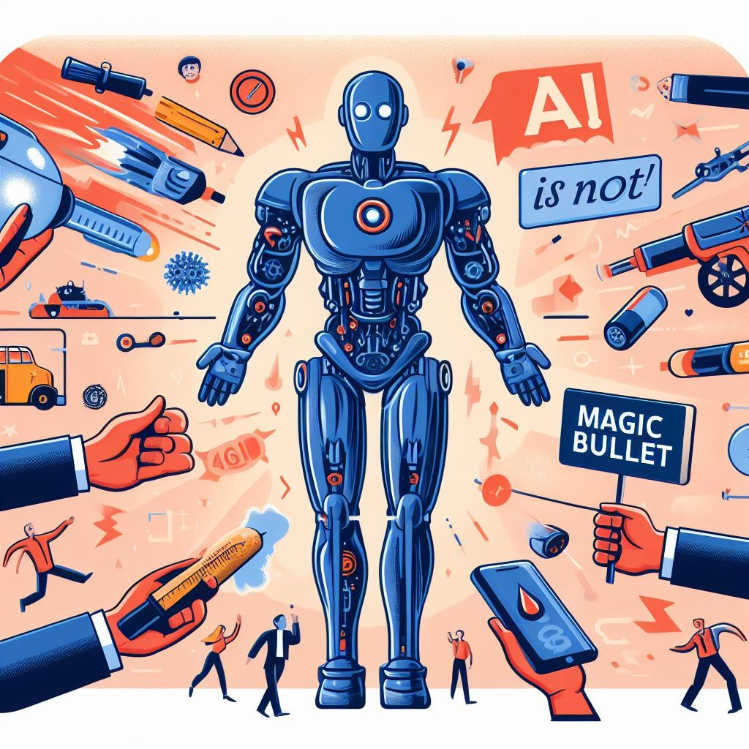
Giriş
Yeni bir ilacın elde edilmesi karmaşık ve maliyetlidir.
Yapay zeka, ilaç keşfinin çeşitli yönlerine yardımcı olabilir
Yapay zeka sihirli bir değnek değildir!
Kaynak: DALL-E 3 tarafından bir metin isteminden oluşturulmuştur.
Notes:
İlaç keşfi karmaşık ve maliyetli bir süreçtir, yeni bir ilacı pazara sunmak genellikle yıllar ve milyarlarca dolar alır. Yapay zeka, ilaç keşfinin çeşitli yönlerinde yardımcı olabilir, ancak sihirli bir değnek değildir. Doğru kullanıldığında, potansiyel yeni ilaçların tanımlanması ve optimizasyonunda önemli ölçüde yardımcı olabilen bir araçtır.

Slide 5
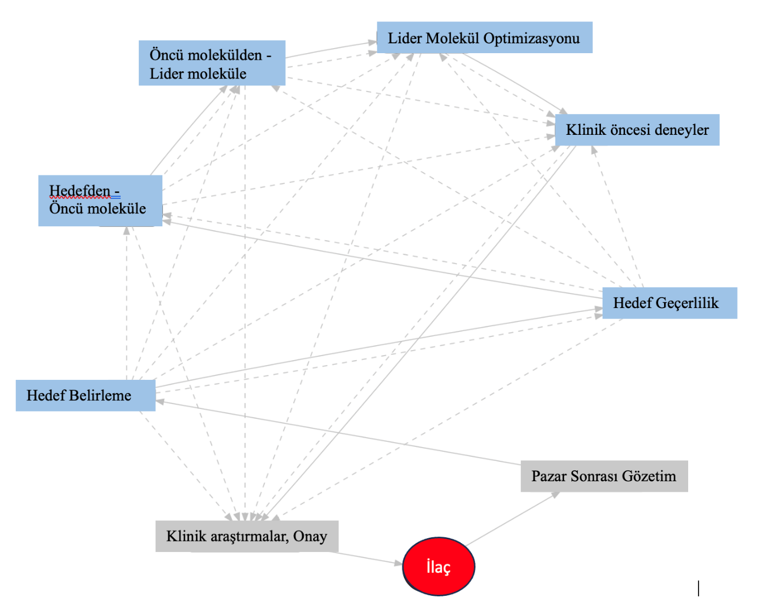
İlaç Keşfinin Bütüncül Süreci
İlaç keşfi karmaşık ve dinamik bir süreçtir
Farklı yaklaşımlar:
hedef bazlı
fenotipik tabanlı
serendipity tabanlı
vs.
Olası ilaç keşif hatlarını temsil eden diyagram.
Kaynak: Nuno S.Osorio tarafından Python kullanılarak oluşturulmuştur.
Notes:
İlaç keşfi dinamik bir süreçtir. Her yolun kendine özgü zorlukları ve ödülleri vardır. Olası ilaç keşfi sürecini temsil eden bu diyagrama bir göz atalım. Sürekli çizgilerde de görebileceğiniz üzere, tipik olan bu süreç Hedef tanımlama ile başlar, hedef doğrulamaya, ardından hedeften öncü moleküle, öncü molekülden lider moleküle, lider molekülün optimizasyonuna ve klinik öncesi aşamalara geçer. Ancak, başarılı ilaçlar ürettiği gösterilen fenotipik tabanlı, tesadüfe dayalı veya hedef tabanlı gibi farklı yaklaşımlar bulunmaktadır.

Slide 6
İlaç Keşfinin Bütüncül Süreci
İlaç keşfi, birçok aşamayı içerir:
Hedef kimliği/doğrulama
Hedeften-Öncü molekül-Lider molekül
Lider molekül optimizasyonu vb.
Yapay Zeka/Makine Öğrenmesi bu sürecin tüm adımlarında önemlidir
Olası ilaç keşif hatlarını temsil eden diyagram.
Kaynak: Nuno S.Osorio tarafından Python kullanılarak oluşturulmuştur.
Notes:
İlaç keşfinin her aşaması, Hedef Kimliği/doğrulamadan Lider molekül optimizasyona kadar, Yapay Zeka/Makine Öğrenmesinden faydalanabilir. Bu teknolojiler, süreci kolaylaştırmaya, umut vadeden hedefleri ve aday ilaçları daha hızlı belirlemeye ve geç aşamadaki başarısızlık riskini azaltmaya yardımcı olabilir.

Slide 7
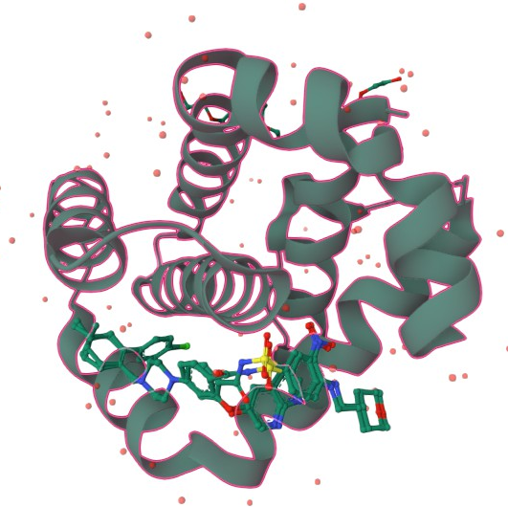
Hedef Tanımlama
Hedef, bir grup bireyde bir hastalıkla ilişkili olan ve tedavinin amaçlanan hedefi olan bir biyomoleküldür (Protein, RNA, DNA, Lipid, vb.)
Başarıyı en üst düzeye çıkarmak için en iyi hedefi bulmak çok önemlidir
PDB ID: 6O0K (BCL-2'nin venetoklaks ile yapısı). Kaynak: Nuno S. Osorio tarafından Mol* Viewer kullanılarak oluşturulmuştur
Notes:
Hedef, bir grup bireyde bir hastalıkla ilişkili bir biyomoleküldür ve terapinin amaçlanan hedefidir. Başarıyı en üst düzeye çıkarmak için en iyi hedefi bulmak kritik öneme sahiptir. Bu süreç, hastalık patolojisi ve hastalık sürecinde farklı biyomoleküllerin rolü hakkında derin bir anlayış gerektirir.

Slide 8
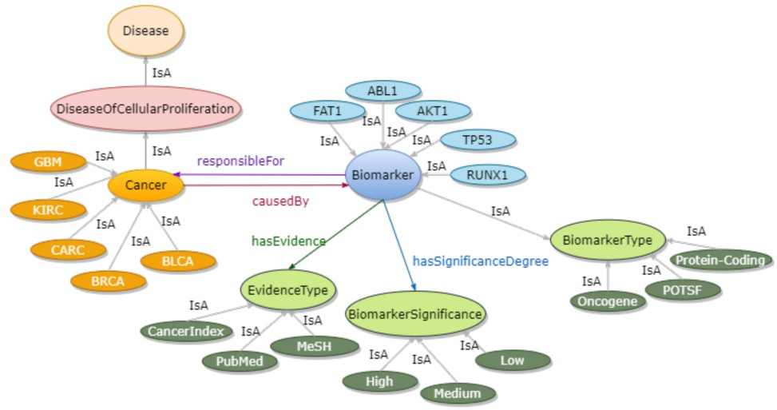
AI/ML Destekli Hedef Tanımlama
"Klasik Hedef Kimliği" hipotez odaklıdır ve genellikle ana gruplara bölünmüştür.
Makine öğrenimi/ yapay zeka, hastalık hedeflerinin belirlenmesi için geniş verileri entegre eder.
Kanser Bilgi Grafiği örneği. Kaynak: arXiv:2302.04737
Notes:
Makine öğrenimi ve yapay zeka, hastalık hedefi tanımlaması için geniş verileri entegre ederek klasik, hipotez odaklı yaklaşımdan uzaklaşabilir. Bu, bir hazine haritasının kuşbakışı görünümüne sahip olmak gibidir.

Slide 9
Bilgi Grafikleri
Varlık ilişkilerini yakalayan yapılandırılmış veri gösterimleridir
Çok modlu verileri entegre eder
Veri erişimini ve bilgi çıkarımını kolaylaştırarak yeni ilaç hedeflerinin keşfedilmesini teşvik eder
Kanser Bilgi Grafiği örneği. Kaynak: arXiv:2302.04737
Notes:
Bu konuda, hedef tanımlamada yardımcı olan güçlü bir araç olan Bilgi Grafiklerini tartışmak için bir dakikanızı ayıralım. Bilgi Grafikleri varlıklar arasındaki ilişkileri yakalayan yapılandırılmış veri gösterimleridir. Her düğümün bir bilgi parçasını ve aralarındaki bağlantıların ilişkileri temsil ettiği, birbirine bağlı düğümlerden oluşan bir ağ hayal edin. Bu yapı, veri alma ve bilgi çıkarımını kolaylaştırarak yeni ilaç hedeflerinin keşfini teşvik eder. Kanser Bilgi Grafiği örneğine bir göz atın. Her nokta bir veri parçasını ve aralarındaki çizgiler ilişkileri temsil eder. Bu birbirine bağlı bilgi ağı, aksi takdirde gözden kaçabilecek kalıpları ve bağlantıları görmemizi sağlayarak olası ilaç hedeflerinin tanımlanmasına yardımcı olur. Çok miktarda çok modlu veriyi entegre ederek, Bilgi Grafikleri olası hedeflerin tüm manzarasına kuşbakışı bir görünüm sağlar ve klasik, hipotez odaklı yaklaşımdan uzaklaşarak daha bütünsel, veri odaklı bir metodolojiye doğru ilerler.

Slide 10
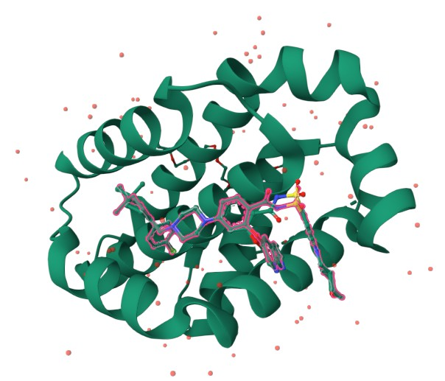
Hedeften Öncü Molekül ve Lider Moleküle
Bir hedef belirledikten sonra, bir sonraki adım öncü bir molekül bulmaktır
Öncü molekül, hedefe karşı aktivite gösteren bir bileşiktir.
Umut verici ilaç benzeri özelliklere ve daha fazla optimizasyon potansiyeline sahip potansiyel aday, lider molekül olarak adlandırılır
PDB ID: 6O0K (BCL-2'nin venetoklaks ile yapısı). Kaynak: Nuno S. Osorio tarafından Mol*Viewer kullanılarak oluşturulmuştur
Notes:
Bilgi Grafikleri ve Yapay zeka gibi araçları kullanarak bir hedef belirlediğimizde, yolculuğumuzdaki bir sonraki adım bu hedefe karşı aktivite gösteren öncü molekül adayı bulmaktır. Umut vadeden ilaç benzeri özelliklere ve daha fazla optimizasyon potansiyeline sahip bir aday, lider molekül olarak adlandırılır. Bu süreç, hedefe karşı aktivite için büyük molekül kütüphanelerinin taranmasını ve ardından lider molekülü optimize etmek için yinelemeli tasarım, sentez ve test döngülerinin gerçekleştirilmesini içerir.

Slide 11
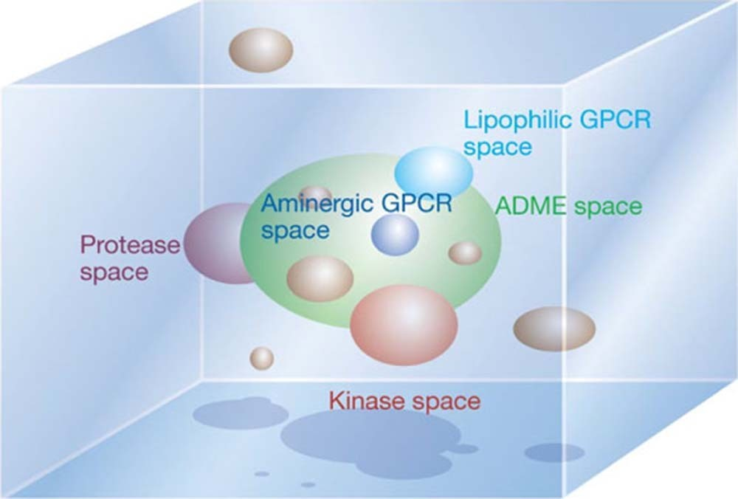
Geniş Kimyasal Alan
Kimyasal uzay, geniş, çok boyutlu bir alandır
Akla gelebilecek tüm kimyasal bileşikleri kapsar
İlaç keşfinde kavramsal bir çerçeve olarak hizmet eder
Kimyasal uzayın temsili. Kaynak: 10.1038/nature03193
Notes:
Kimyasal alan, tüm olası kimyasal bileşikleri kapsayan teorik bir alandır. Bu alanda gezinmek ilaç keşfinde önemli bir zorluktur. Ancak, hesaplamalı yöntemler bu alanı daha verimli bir şekilde keşfetmeye yardımcı olabilir ve daha ayrıntılı olarak keşfedilecek umut verici alan bölgelerini belirleyebilir. Kimyasal alan çok geniştir ancak bileşiklerin yalnızca küçük bir kısmı ilaç olarak kullanılmaya uygun özelliklere sahiptir.

Slide 12
ADMET Özellikleri
Absorpsiyon (Emilim): Bir ilacın verildikten sonra kan dolaşımına nasıl girdiğini ifade eder.
Dağılım: Hangi dokulara ulaştığı da dahil olmak üzere ilacın vücutta nasıl dağıldığını ifade eder.
Metabolizma: İlacın eliminasyon için vücutta nasıl parçalandığını ifade eder.
Eliminasyon (Atılım): İlacın vücuttan nasıl atıldığını ifade eder.
Toksisite: İlacın vücut üzerindeki potansiyel zararlı etkilerini ifade eder.
Notes:
ADMET özellikleri - Emilim, Dağıtım, Metabolizma, Atılım ve Toksisite - ilaç keşfinde önemli hususlardır. Bu özellikler, bir ilacın vücutta nasıl emilip dağıtılacağını, nasıl metabolize edilip atılacağını ve hangi toksik etkilere sahip olabileceğini belirler. Hesaplamalı yöntemler, ilaç keşfi sürecinin erken aşamalarında bu özellikleri tahmin etmeye yardımcı olabilir ve ilaç geliştirmenin sonraki aşamalarında maliyetli başarısızlıkların önlenmesine yardımcı olabilir.”

Slide 13
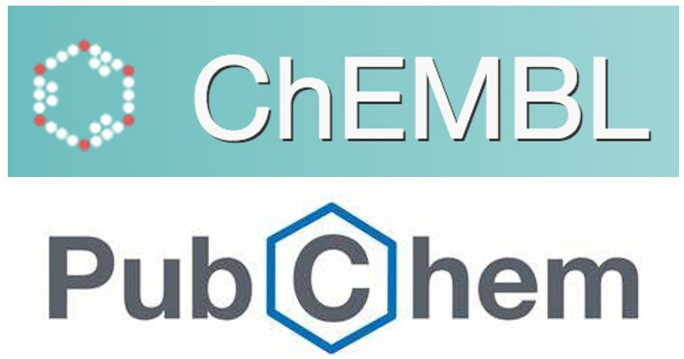
Veri Tabanlarının Rolü
Veri tabanları, bileşikler hakkında büyük miktarda veri sağlayarak ilaç keşfinde çok önemli bir rol oynamaktadır
ChEMBL: odaklanmış ve düzenlenmiş
PubChem: miktar ve çeşitlilik
Kaynak: https://www.ebi.ac.uk/chembl/; https://pubchem.ncbi.nlm.nih.gov/
Notes:
ChEMBL ve PubChem gibi veritabanları, bileşikler hakkında yapıları, biyolojik aktiviteleri ve ADMET özellikleri de dahil olmak üzere çok miktarda veri sağlar. Bu veritabanları, ilaç keşfinde paha biçilmez kaynaklardır ve yeni ilaçların tasarımı ve optimizasyonuna rehberlik etmek için kullanılabilecek bir bilgi zenginliği sağlar. Bileşikler genellikle DB'de SMILES ile temsil edilir.

Slide 14
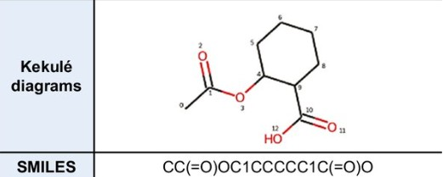
Bileşikler DB'de SMILES ile temsil edilir
SMILES, bir bileşiğin yapısını doğrusal bir sembol dizisi olarak kodlayan bir gösterim sistemidir
Molekülün diğer gösterimlerini oluşturmak için gerekli bilgilere sahiptir
Aspirin'in Kekulé diyagramı ve SMILES. Kaynak: kamu malı
Notes:
SMILES, bir bileşiğin yapısını doğrusal bir sembol dizisi olarak kodlayan bir gösterim sistemidir. Bu kompakt gösterim, bileşik bilgilerinin verimli bir şekilde depolanmasını ve alınmasını sağlar ve daha fazla analiz için kolayca diğer gösterimlere dönüştürülebilir. Örneğin, ağrıyı tedavi etmek ve ateşi veya iltihabı azaltmak için kullanılan yaygın bir ilaç olan Aspirin'i ele alalım. Şekilde Aspirin için SMILES gösterimini görebilirsiniz. Bu dizi, Aspirin'in yapısını basitleştirilmiş bir biçimde temsil eder. Öte yandan, şekilde de gösterilen Aspirin'in Kekulé yapısı, molekülün daha ayrıntılı bir gösterimini sağlayarak atomların düzenlenmesini ve aralarındaki bağları gösterir. Hem SMILES hem de Kekulé yapıları, bileşik hakkında değerli bilgiler sağlar, ancak farklı formatlardadır. SMILES, basitliği ve kompaktlığı nedeniyle hesaplamalı analiz için özellikle yararlıdır, Kekulé yapıları ise insanların moleküler yapıyı anlamaları için daha sezgiseldir.

Slide 15
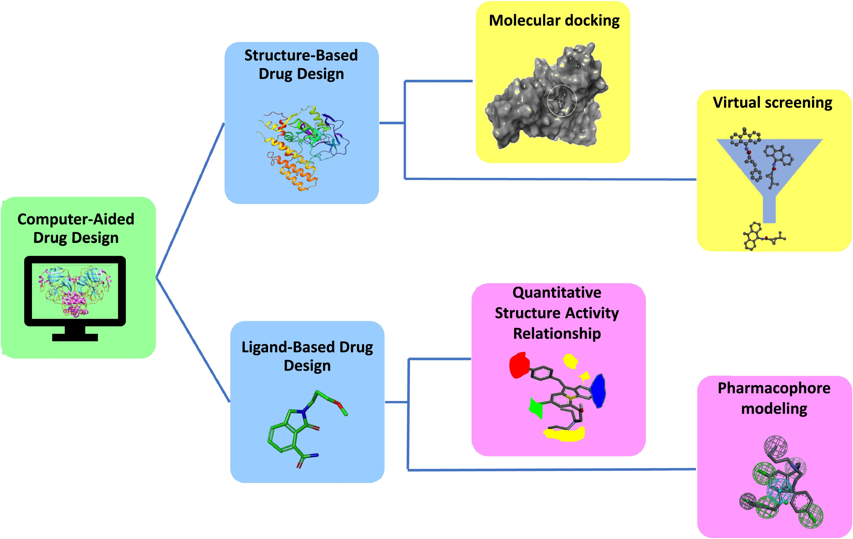
Öncü Molekül Aday Tespiti
Yüksek verimli tarama (HTS):
İsabetli molekül adayı tespiti için yaygın kullanılan bir yöntemdir
HTS’yi tamamlayan CADD yöntemleri şunları içerir:
Sanal Tarama
Kantitatif Yapı-Aktivite İlişkisi (QSAR) analizi
vs.
Bilgisayar destekli isabet tespitine genel bakış. Kaynak: 10.1016/j.ejps.2022.106324
Notes:
Yüksek verimli tarama, öncü molekül adayı tespiti için yaygın bir yöntemdir. Hedefe karşı aktivite için büyük bileşik kütüphanelerinin laboratuvar testini içerir. HTS'yi tamamlayan Bilgisayar Destekli İlaç Keşfi yöntemleri arasında, bileşiklerin aktivitesini tahmin etmek için hesaplamalı yöntemler kullanan Sanal Tarama ve bileşiklerin yapısını aktivitelerine ilişkilendirmek için istatistiksel yöntemler kullanan Kantitatif Yapı-Aktivite İlişkisi analizi yer alır.

Slide 16
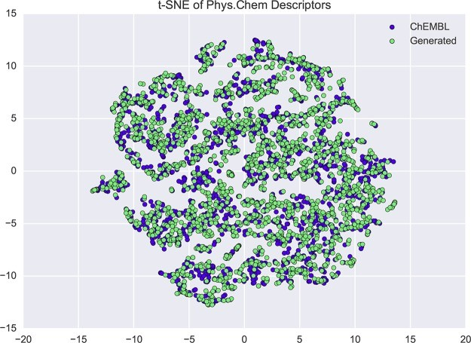
Lider Molekül Optimizasyonu
Lider molekül optimizasyonu, özelliklerini iyileştirmek için öncünün modifiye edilmesini içerir
Kemoinformatik, öncü optimizasyonunun verimliliğini artırmak için Yapay Zeka/ Makine Öğrenmesi yöntemleriyle entegre edilmiştir
t-SNE projeksiyonu, ChEMBL'den (mavi) molekülleri ve 7 fizikokimyasal tanımlayıcıya dayalı olarak AI tarafından üretilen molekülleri göstermektedir.
Kaynak: 10.1021/acscentsci.7b00512
Notes:
Lider molekül optimizasyon, lider molekül özelliklerini iyileştirmek için değiştirmeyi içerir. Bu, diğerlerinin yanı sıra, etkinliği, seçiciliği ve ADMET özelliklerini iyileştirmek için değişiklikler içerebilir. Kimyasal verilere bilişim yöntemlerinin uygulanması olan kemoinformatik, bu sürecin verimliliğini artırmak için Yapay Zeka/ Makine Öğrenmesi yöntemleriyle entegre edilmiştir. Bu şekil bir t-SNE projeksiyonunu gösterir, 7 fizikokimyasal tanımlayıcıya dayalı olarak ChEMBL'den (mavi) ve Yapay Zeka tarafından oluşturulan moleküllerden (yeşil) mevcut moleküllerin dağılımını görselleştirir. Bu, orijinal ve oluşturulan moleküllerin kapsadığı kimyasal alanı karşılaştırmanın ve anlamanın güçlü bir yoludur. Dağılımların örtüşmesi, Yapay Zeka modelinin fizikokimyasal özellikleri açısından ChEMBL veritabanındakilere benzer moleküller üretmeyi öğrendiğini gösterir. Bu, öncü optimizasyon sürecinde çok önemlidir çünkü istenen özelliklere sahip yeni moleküllerin üretilmesine olanak tanır ve böylece ilaç keşif sürecini hızlandırır.
Lead optimization involves modifying the lead compound to improve its properties. This can involve changes to improve potency, selectivity, and ADMET properties, among others. Chemoinformatics, the application of informatics methods to chemical data, has been integrated with ML/AI methods to increase the efficiency of this process.This figure shows a t-SNE projection, it visualizes the distribution of existing molecules from ChEMBL (blue) and AI-generated molecules (green), based on 7 physicochemical descriptors. This is a powerful way to compare and understand the chemical space covered by the original and generated molecules. The overlap of the distributions indicates that the AI model has learned to generate molecules that are similar to those in the ChEMBL database in terms of their physicochemical properties6 This is crucial in the lead optimization process as it allows for the generation of novel molecules with desired properties, thus expediting the drug discovery process.

Slide 17
Sorular ve Tartışma
SORU VE CEVAP
DENEYİMLERİN PAYLAŞIMI
ÖZETLEYELİM
Notes:
Lütfen konu hakkında daha ayrıntılı bilgi edinmek için web sitemizde bulunan kitap ve diğer dokümanları inceleyiniz. Aklınıza takılan veya anlaşılmayan hususlar için sosyal medya hesaplarımızı kullanabilirsiniz.

Slide 18
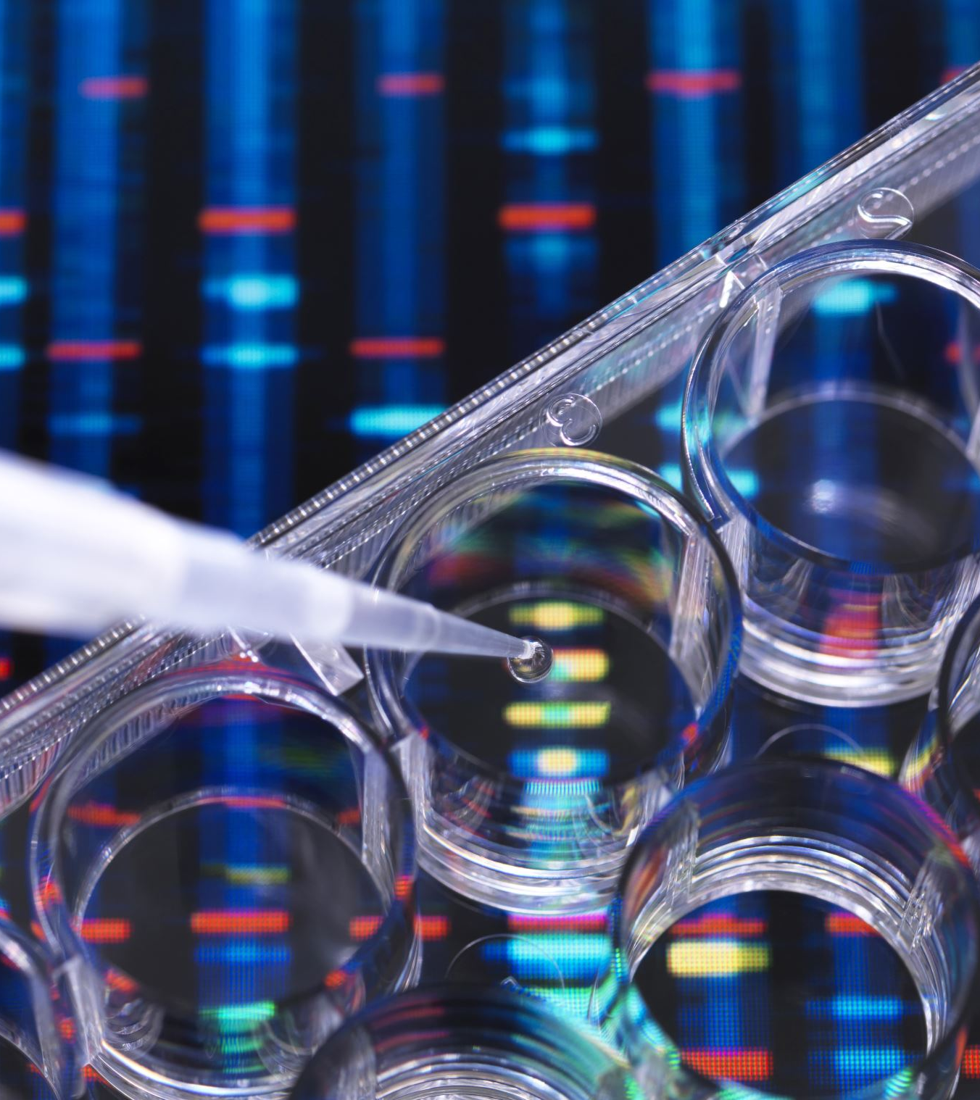
Biyoinformatik Sonuç
ML/AI gibi bilgisayar tabanlı yöntemler, hedef tanımlamadan öncü optimizasyonuna kadar ilaç keşfinin çeşitli aşamalarında yardımcı olabilir
ML/AI'nin sınırlamaları vardır ve deneysel doğrulamanın yerini alamaz
İlaç keşfinin geleceği muhtemelen hesaplamalı ve deneysel laboratuvar yöntemlerinin bir kombinasyonunu içermeye devam edecektir
Notes:
Sonuç olarak, Yapay Zeka/ Makine Öğrenmesi gibi bilgisayar tabanlı yöntemler, hedef tanımlamadan öncü optimizasyona kadar ilaç keşfinin çeşitli aşamalarında yardımcı olabilir. Ancak, bunların sınırlamaları vardır ve deneysel doğrulamanın yerini alamazlar. İlaç keşfinin geleceği muhtemelen hesaplamalı ve deneysel laboratuvar yöntemlerinin bir kombinasyonunu içermeye devam edecektir.

Slide 19
Ek Kaynaklar
Akshaya, Karthikeyan and Priyakumar U Deva (2022). “Artificial intelligence: machine learning for chemical sciences”. In: Journal of Chemical Sciences. url: https://link.springer.com/article/10. 1007/s12039-021-01995-2.
Biotechnology Information, National Center for (2023). PubChem Compound Database. https://pubchem. ncbi.nlm.nih.gov/. Accessed: 2023-11-02.
Consortium, The UniProt (Nov. 2022). “UniProt: the Universal Protein Knowledgebase in 2023”. In: Nucleic Acids Research 51.D1, pp. D523–D531. issn: 0305-1048. doi: 10.1093/nar/gkac1052. eprint: https://academic.oup.com/nar/article-pdf/51/D1/D523/48441158/gkac1052.pdf. url: https://doi.org/10.1093/nar/gkac1052.
Kim, Hyunho et al. (2020). “Artificial Intelligence in Drug Discovery: A Comprehensive Review of Data- driven and Machine Learning Approaches”. In: Biotechnology and Bioprocess Engineering 25.6, pp. 895– 930. doi: 10.1007/s12257-020-0049-y. url: https://doi.org/10.1007/s12257-020-0049-y.

Slide 20
Bu doküman
"2022-1-TR01-KA220-VET-000088373 Erasmus Project
A UNIVERSAL STRATEGIC NECESSITY: FROM MOLECULE TO DRUG»
için hazırlanmıştır
""Erasmus+ Programı kapsamında Avrupa Komisyonu tarafından desteklenmektedir.
Ancak burada yer alan görüşlerden Avrupa Komisyonu ve Türkiye Ulusal Ajansı sorumlu tutulamaz."
Notes:
Evrensel bir gereklilik: Molekülden İlaca Projesi
"Erasmus+ Programı kapsamında Avrupa Komisyonu tarafından desteklenmektedir.
Ancak burada yer alan görüşlerden Avrupa Komisyonu ve Türkiye Ulusal Ajansı sorumlu tutulamaz."

Slide 21
Proje Partnerleri

Slide 22
Teşekkürler
Notes:
Projemize desteklerinden ötürü Avrupa Komisyonu’na ve proje ekibinde yer alarak katkıda bulunan tüm üyelerimize ve proje kapsamındaki etkinliklere katılan herkese teşekkür ederiz.

